Slide 2
Unidade 2
LÍNGUA PORTUGUESA – 6º ANO Conjunto 2

Slide 3
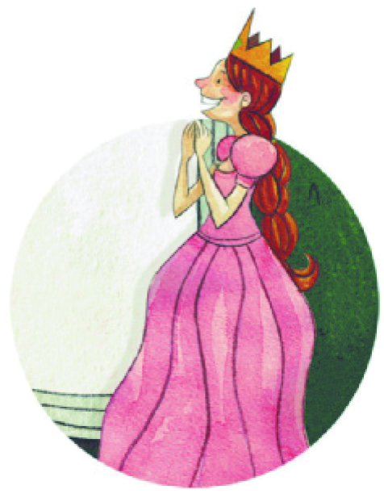
Poema
LÍNGUA PORTUGUESA – 6º ANO Conjunto 2
O poema é um texto em versos que pode ou não ser organizado em estrofes. Esses versos podem apresentar rimas e ter uma extensão variável.
Nos poemas, cada linha recebe o nome de verso. O conjunto de versos é chamado estrofe.
Thiago Ossostortos/Psonha

Slide 4
Sentido próprio e sentido figurado
LÍNGUA PORTUGUESA – 6º ANO Conjunto 2
Próprio
As palavras podem apresentar um sentido próprio, ou seja, habitual e comum.
Figurado
As palavras também podem ter seu sentido ampliado, assumindo outros significados, dependendo do contexto e das intenções do interlocutor. Nesse caso, dizemos que essas palavras apresentam sentido figurado.

Slide 5
LÍNGUA PORTUGUESA – 6º ANO Conjunto 2
Figuras de linguagem
Aliteração
Onomatopeia
A repetição regular de sons consonantais em um texto.
A repetição regular de um mesmo som vocálico em um texto.
Reprodução de sons ou ruídos por meio de palavras e expressões. Esses sons podem ser de animais, de ações, de objetos, de fenômenos da natureza, entre outros.
Assonância

Slide 6
Adjetivo
LÍNGUA PORTUGUESA – 6º ANO Conjunto 2
Adjetivos são palavras que modificam os substantivos, indicando-lhes características e atribuindo-lhes um estado (modo de ser) ou uma qualidade.
Ex.: nuvens escuras; água pesada.
Daniel Zeppo

Slide 7
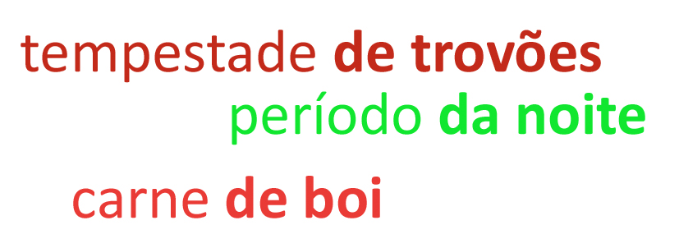
Locução adjetiva
LÍNGUA PORTUGUESA – 6º ANO Conjunto 2
Expressões formadas por duas ou mais palavras que caracterizam os substantivos e que desempenham o papel de adjetivo.
Daniel Zeppo

Slide 8
Gênero e número do adjetivo
LÍNGUA PORTUGUESA – 6º ANO Conjunto 2
Adjetivos
Concordam em gênero (feminino e masculino) e número (singular e plural) com os substantivos.
Ex.: menina bonita/meninas bonitas; menino bonito/meninos bonitos.

Slide 9
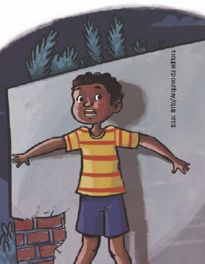
Conto de suspense
LÍNGUA PORTUGUESA – 6º ANO Conjunto 2
É um gênero narrativo, fictício, marcado por um clima de suspense, que é produzido por meio de acontecimentos misteriosos e incomuns provocados pelas ações de certos personagens, pela sucessão dos acontecimentos e pela caracterização do ambiente.

Slide 10
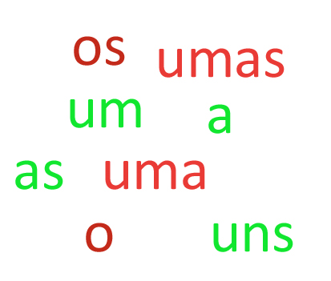
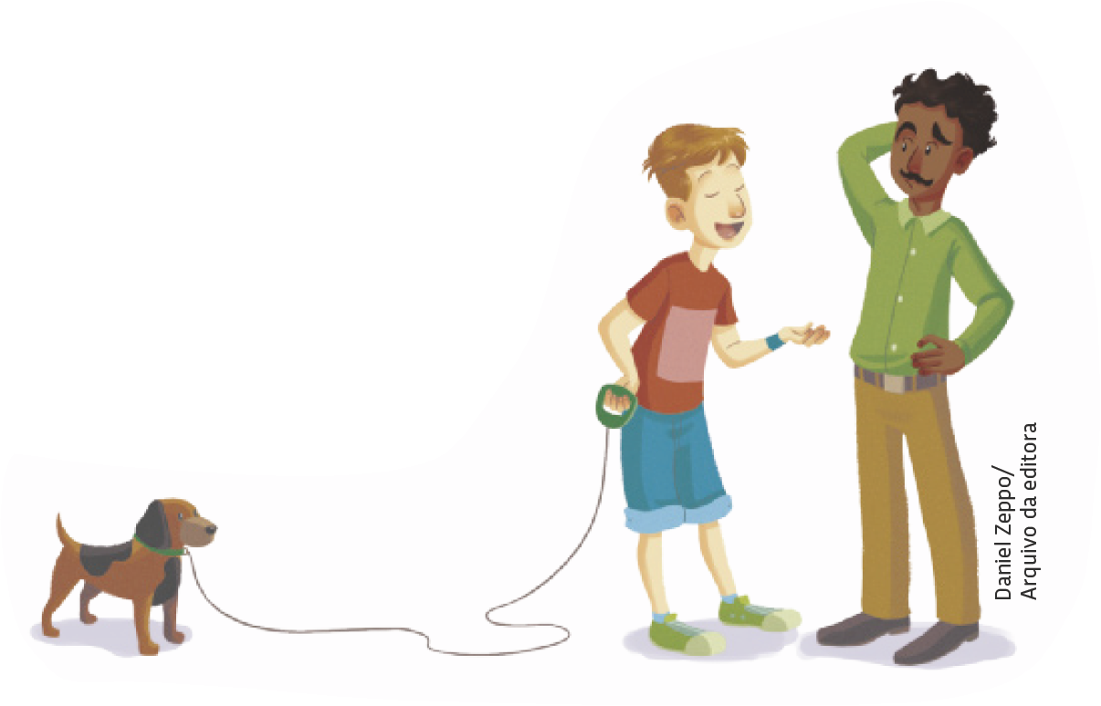
Artigo
LÍNGUA PORTUGUESA – 6º ANO Conjunto 2
As palavras que antecedem o substantivo e que podem defini-lo (especificá-lo) ou indefini-lo (generalizá-lo), são chamadas artigos.
Daniel Zeppo

Slide 11
Flexão do artigo
LÍNGUA PORTUGUESA – 6º ANO Conjunto 2
Artigo
Determina o substantivo quanto ao gênero (feminino e masculino) e quanto ao número (singular e plural).
Ex.: a floresta/as florestas; o pássaro/os pássaros; um animal/uns animais; uma árvore/umas árvores.
Isso ocorre porque o artigo concorda com o substantivo a que se refere em gênero e número.

Slide 12
Classificação do artigo
LÍNGUA PORTUGUESA – 6º ANO Conjunto 2
Artigos
O, a, os, as
Um, uma, uns, umas
Função
Define, especifica o substantivo
Indefine, generaliza o substantivo
Classificação
Definidos
Indefinidos

